Slide 1


GC-MS数据可视化技术 在环境分析中的应用
中国科学院生态环境研究中心
环境化学与生态毒理学国家重点实验室
于淼 刘稷燕 江桂斌
2015年11月7日

Slide 2
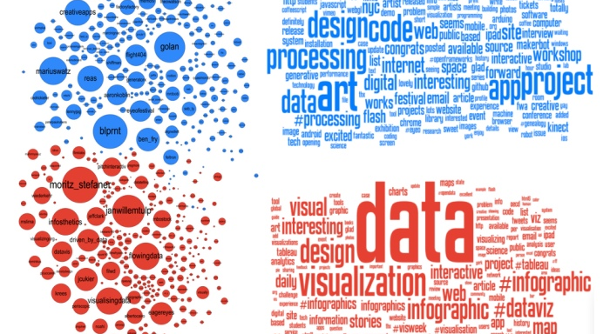
数据可视化

Slide 3
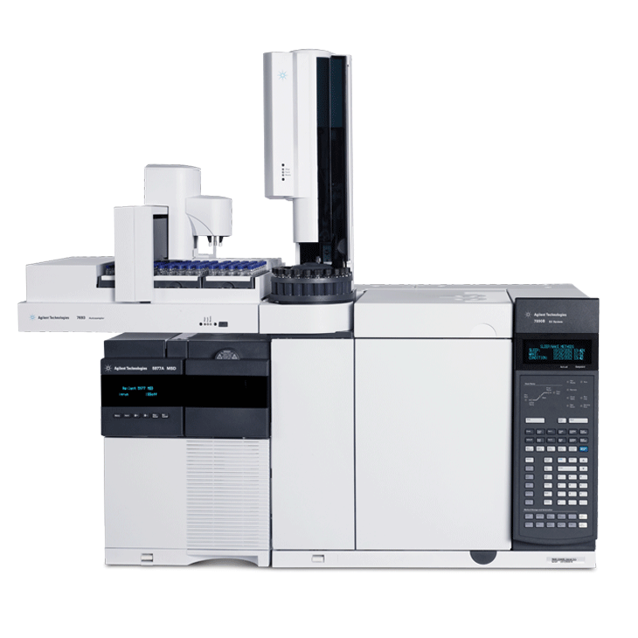
GC-MS
环境分析中最常用仪器之一
选择离子模式定量
定性离子与全扫描定性
谱图比对对前处理要求高

Slide 4
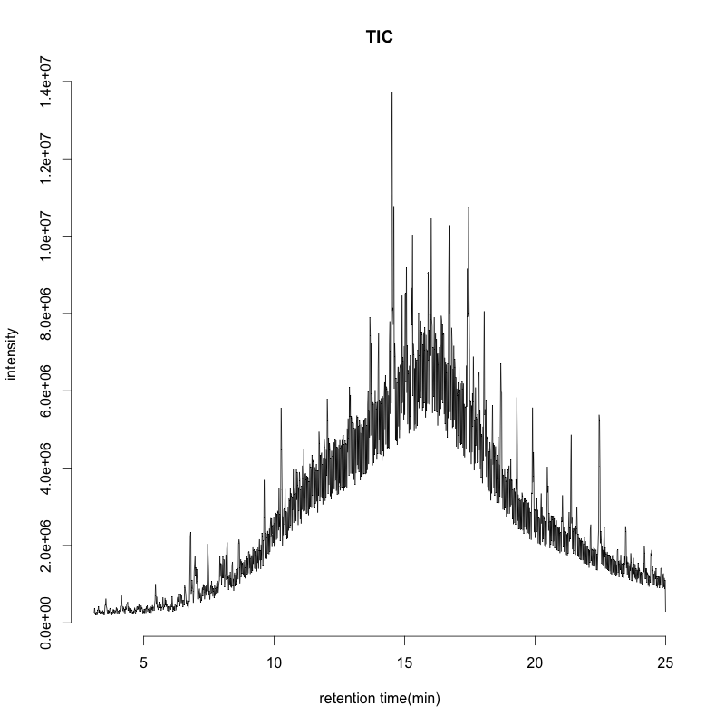
科学问题

Slide 5
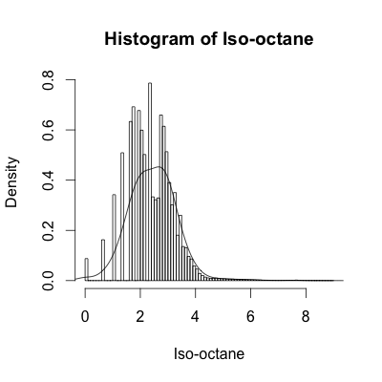
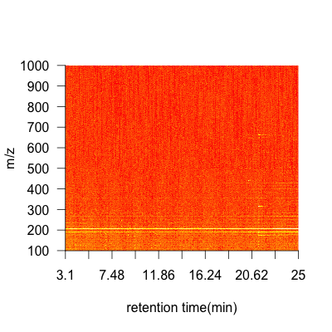
干扰是什么？溶剂

Slide 6
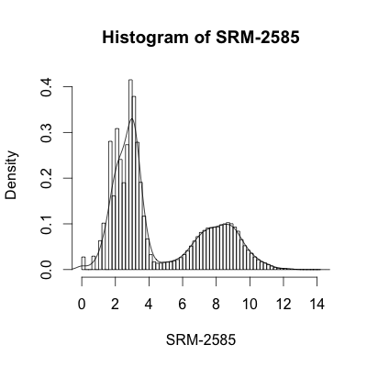
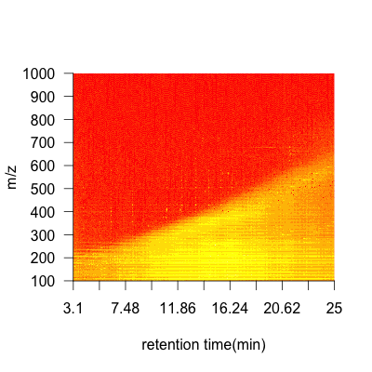
干扰是什么？标准参考物质

Slide 7
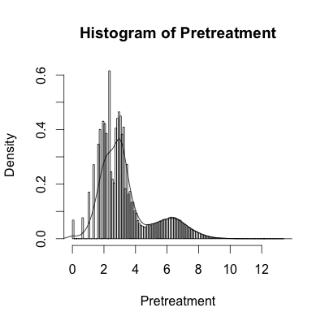
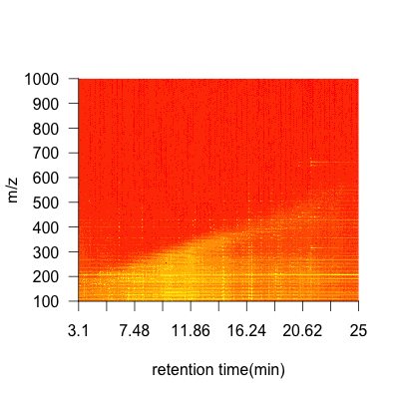
干扰是什么？前处理

Slide 8
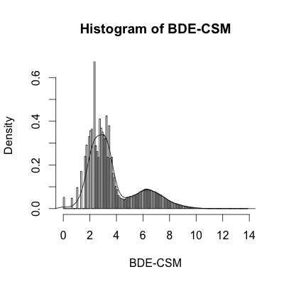
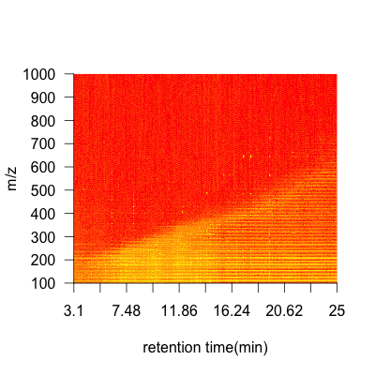
干扰是什么？标准

Slide 9
干扰是什么？
低质量带电离子带
广泛稳定存在于溶剂、前处理与样品中
总体呈现对数正态分布

Slide 10
干扰如何定量描述？
温度的函数
边界响应变化大
质量数尺度的一阶导数
响应阈值对数尺度大于5
线性回归得到干扰边界

Slide 11
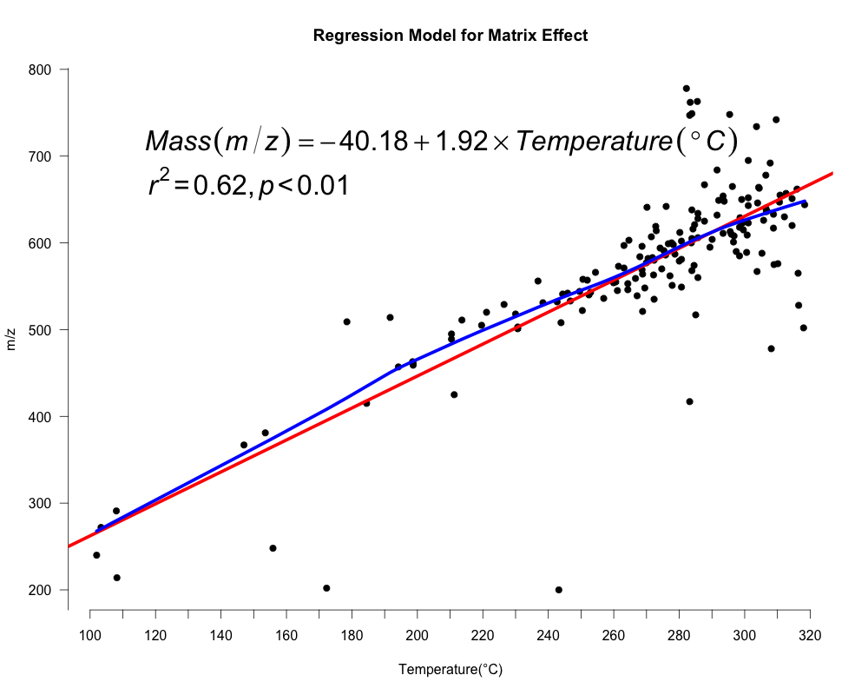
干扰如何定量描述？

Slide 12
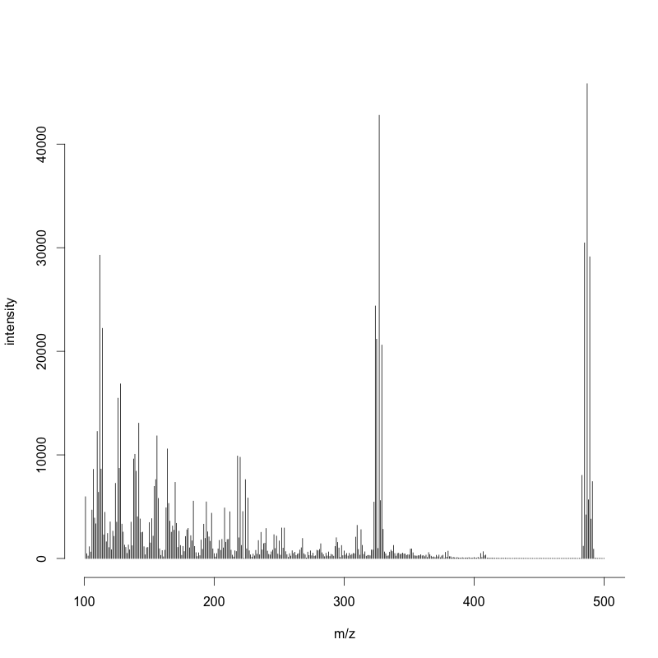

干扰如何去除？
假设：干扰物比持久性有机污染物更容易电离
验证：单一样品自我对照实验
70ev
35ev

Slide 13
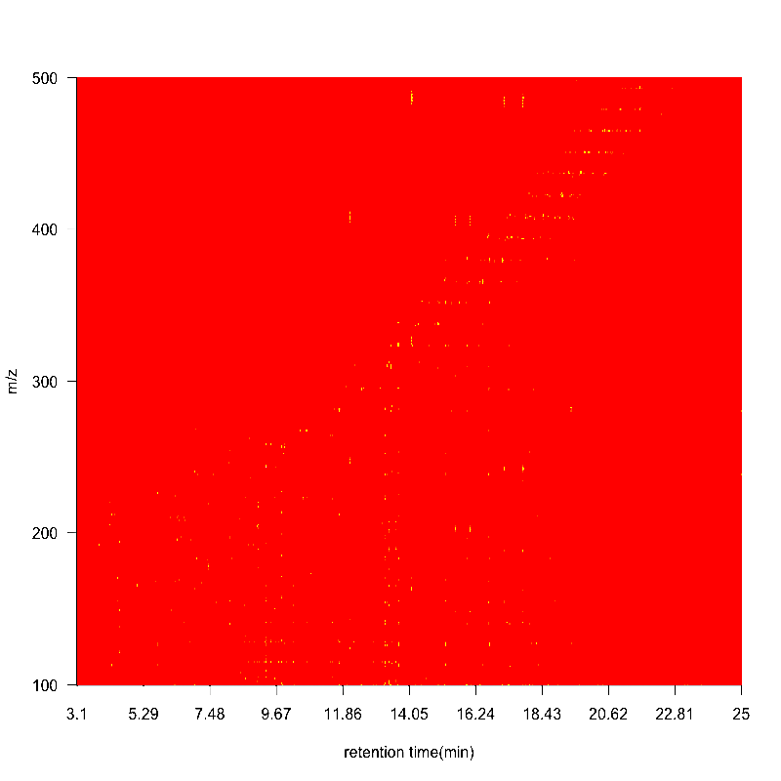
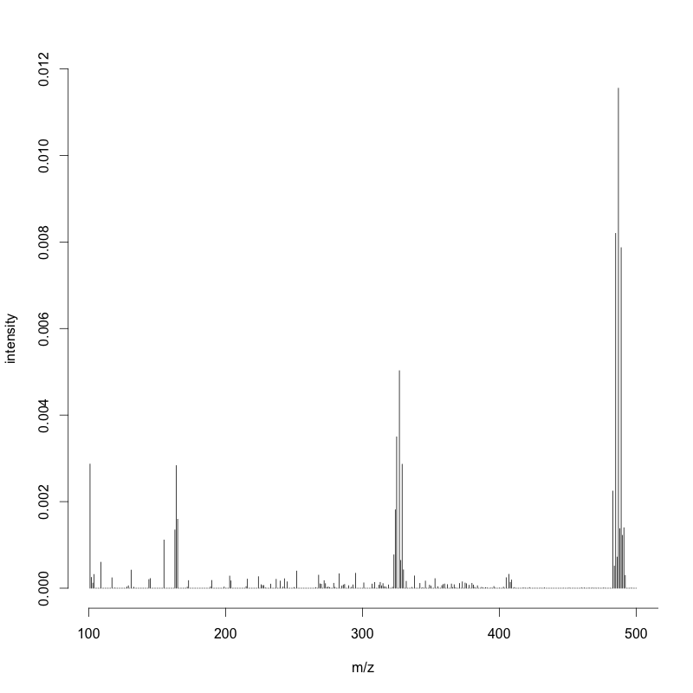
干扰如何去除？
Intensity=exp(logH−max(logH))−exp(1ogL−max(logL))

Slide 14
小结
GC-MS分析中干扰广泛存在且是温度的函数
干扰可视化有助于定性定量分析
电离性质差异可用于排除干扰
该方法可用于痕量持久性有机污染物筛查

Slide 15
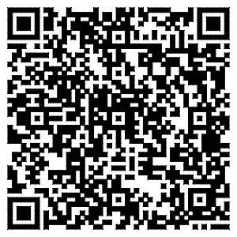
谢谢
欢迎各位老师同学批评指正！

